Slide 1


TRƯỜNG MẦM NON BẮC BIÊN
LĨNH VỰC PHÁT TRIỂN NGÔN NGỮ
ĐỀ TÀI: THƠ “TAY LÀM ĐỒ CHƠI”
Lứa tuổi: Mẫu giáo bé
Giáo viên: Lương Vân Anh

Slide 2

* Ổn định, gây hứng thú
Cô cho trẻ chơi trò chơi “giấu tay” và trò chuyện với trẻ- Các con vừa chơi trò chơi gì?
- Ai giỏi cho cô biết đôi bàn tay của chúng mình làm được những công việc gì nào?
=> Đôi bàn tay của chúng mình làm được rất nhiều việc như cầm thìa xúc cơm, cầm bút tô màu. Ngoài ra đôi bàn tay còn biết làm những đồ chơi xinh xắnnữa đấy. Để biết rõ hơn đôi bàn tay của các con biết làm gì nữa thì các con hãy lắng nghe cô đọc bài thơ “Tay làm đồ chơi” của tác giả Trần Thị Phan thì sẽ rõ nhé!

Slide 3
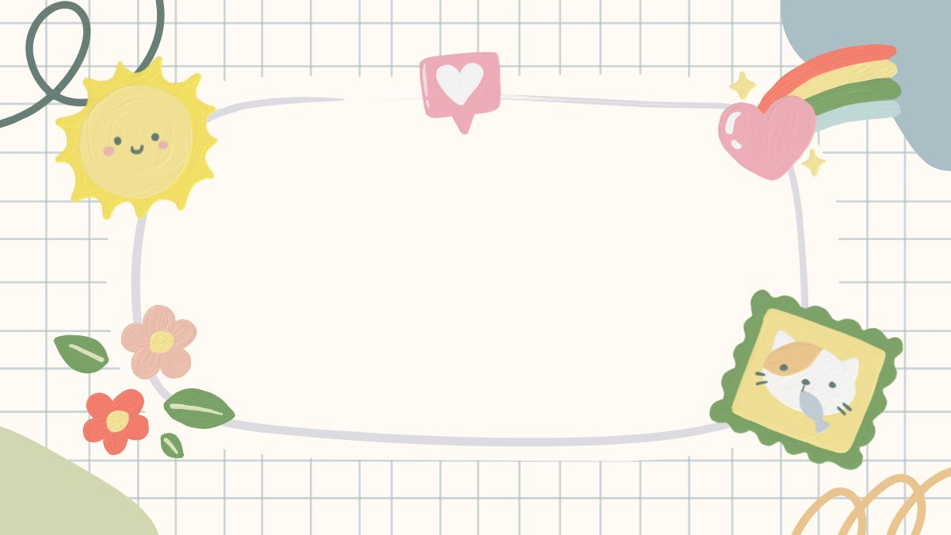
Cô đọc lần 1:
TAY LÀM ĐỒ CHƠI
Tay em bé tẹo
Nhưng mà thật khéo
Biết làm đồ chơi
Đúng theo những lời
Cô em thường dặn:
Làm cho cẩn thận
Cho đẹp cho xinh,
Làm xong giữ gìn
Để chơi được mãi.

Slide 4
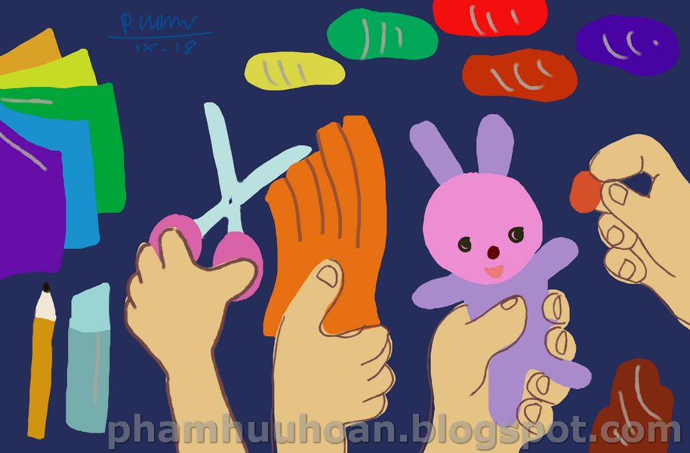
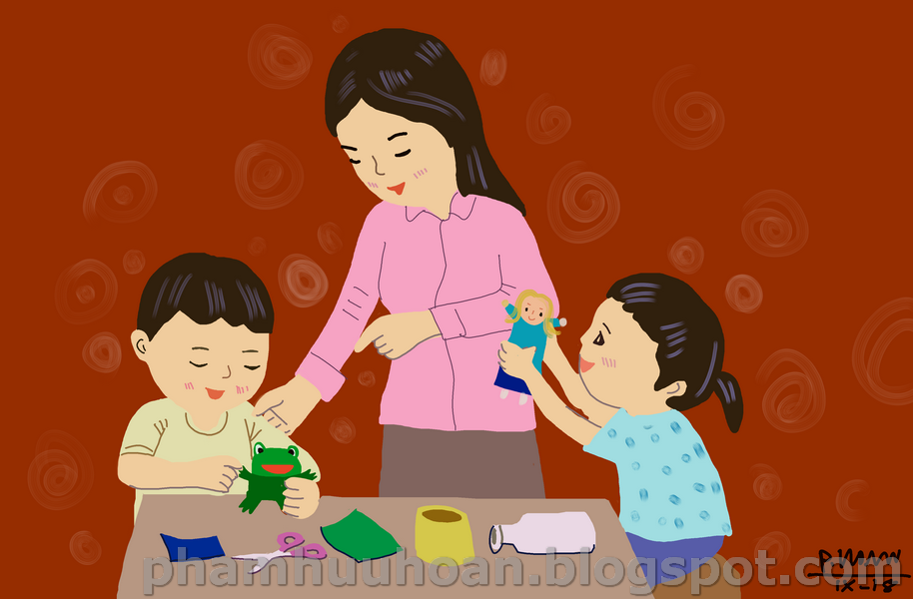
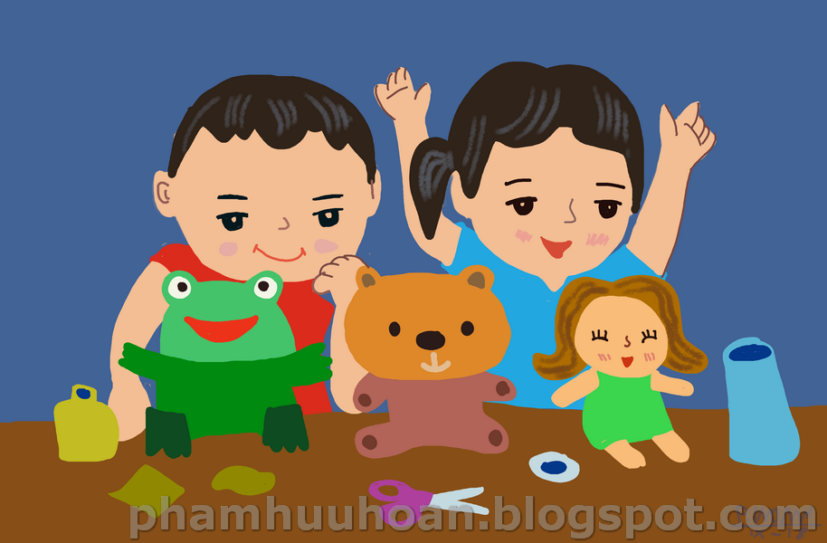
Cô đọc thơ lần 2:
TAY LÀM ĐỒ CHƠI
Tay em bé tẹo
Nhưng mà thật khéo
Biết làm đồ chơi
Đúng theo những lời
Cô em thường dặn:
Làm cho cẩn thận
Cho đẹp cho xinh,
Làm xong giữ gìn
Để chơi được mãi.

Slide 5
Đàm thoại:
Cô vừa đọc bài thơ gì? ( Bài thơ “Tay làm đồ chơi”)
- Bài thơ do ai sáng tác? ( Tác giả Trần Thị Phan)
Bài thơ nói về điều gì?
=> Bài thơ nói về đôi bàn tay của em tuy bé tẹo nhưng lại thật khéo léo làm được những đồ chơi thật xinh xắn.
Đôi bàn tay của em như thế nào?
“Tay em bé tẹo
Nhưng mà thật khéo”
Đôi bàn tay tuy bé nhưng đã biết làm gì?
“Biết làm đồ chơi
Theo đúng những lời”
- Cô còn dặn bé điều gì?
“Cô em thường dặn:
Làm cho cẩn thận
Cho đẹp, cho xinh”
- Làm xong bé phải làm gì?
“Làm xong giữ gìn
Để chơi được mãi.”

Slide 6

Vì sao phải giữ gìn đồ chơi?
=>Giáo dục: Khi làm xong đồ chơi bé phải biết giữ gìn đồ chơi của mình của bạnđể đồ chơi không bị hỏng và chơi được mãi.

Slide 7

Cô cho trẻ đọc bài thơ “ Tay làm đồ chơi”
TAY LÀM ĐỒ CHƠI
Tay em bé tẹo
Nhưng mà thật khéo
Biết làm đồ chơi
Đúng theo những lời
Cô em thường dặn:
Làm cho cẩn thận
Cho đẹp cho xinh,
Làm xong giữ gìn
Để chơi được mãi.

Slide 8


